Slide 1
Петухов Алексей Евгеньевич С/C++
Embedded – встроенные системы

Slide 2
Embedded – встроенные системы
Данный проект посвящен разработки прошивок для микроконтроллеров двух типов:
Считывание данных с датчиков и отправка данных (UDP,Bluetooth) WiFi-client
Прием и запись полученных данных, а также отправка http ответа (UDP, http) WiFi-AP

Slide 3
Цели и задачи проекта
Создать динамически расширяемую систему из микроконтроллеров по сбору данных с датчиков
Считывание показаний с датчиков
Передача данных между микроконтроллерами
Просмотр показаний датчиков с телефона/планшета/компьютера
Динамическое расширение сети из микроконтроллеров

Slide 4
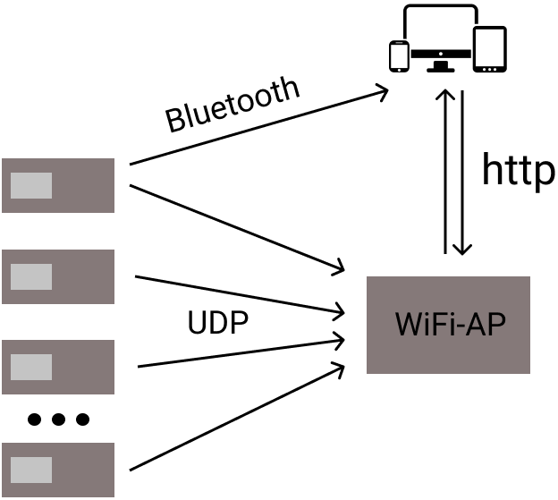

Slide 5
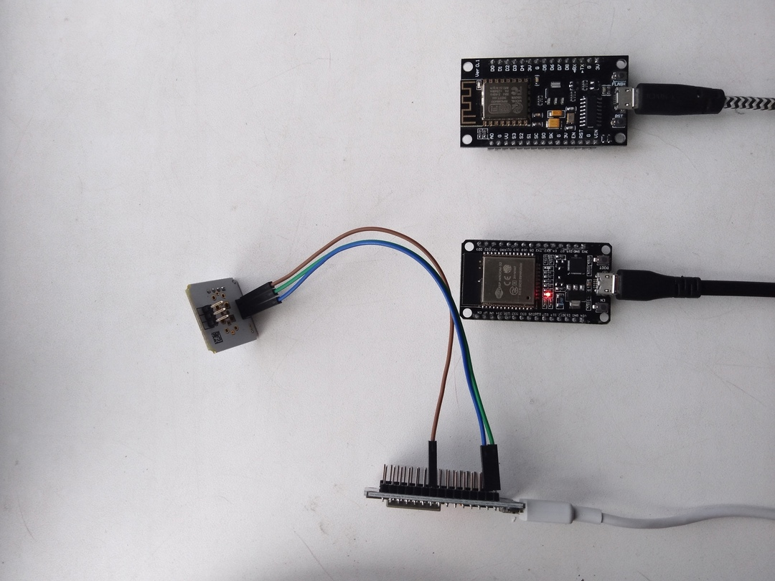

Slide 6
Используемые технологии
IDE – PlatformIO (VS code)
<Arduino> | <WiFi>
<DHT> | <WiFiAP>
<BluetoothSerial> | <WiFiUdp>

Slide 7
Успехи и неудачи
Считывание показаний датчиков
Передача показаний по UDP протоколу
Создание сети из более чем двух датчиков
Получение показаний по http запросу
Трансляция показаний датчиков микроконтроллера по Bluetooth

Slide 8
Интересные моменты
Создание списка подключенных микроконтроллеров
Сортировка списка по времени последнего пакета

Slide 9
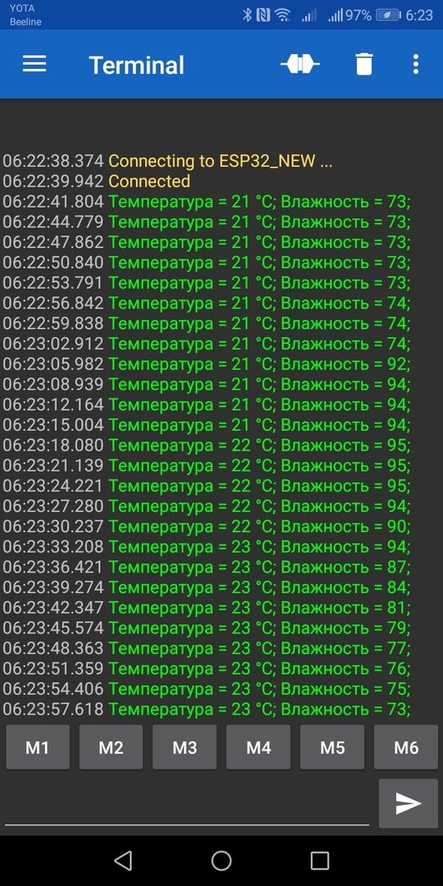
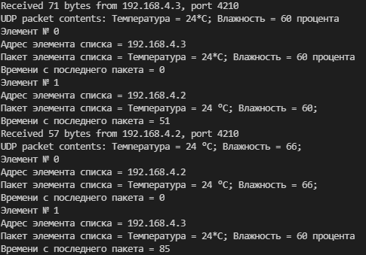

Slide 10
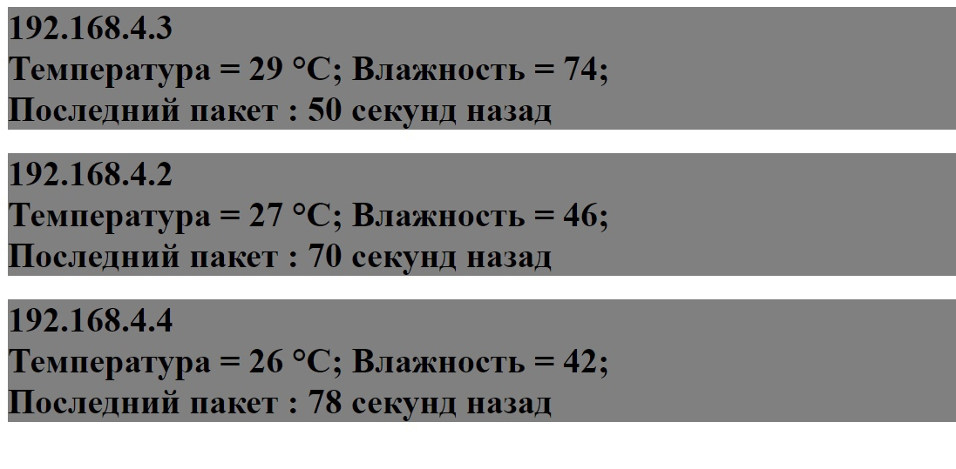

Slide 11
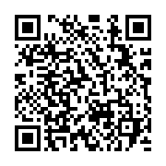
Спасибо за внимание
https://github.com/CrYoZiK/SumerSchoolOrionInnovationProject.git

